Slide 1
«СЕМЬЯ В СОВРЕМЕННОМ ОБЩЕСТВЕ. ЗАКОНОДАТЕЛЬСТВО СЕМЬИ»
КГБУ СО «КЦСОН «Надежда»
отделение профилактики
безнадзорности и
правонарушений
несовершеннолетних

Slide 2
Семья- организованная социальная группа, члены которой могут быть связаны брачными или родственными отношениями (а также отношениями по взятию детей на воспитание), общностью быта, взаимной моральной ответственностью и социальной необходимостью, которая обусловлена потребностью общества в физическом и духовном воспроизводстве населения.

Slide 3
Современная семья выполняет ряд функций, главными из которых являются: 1. Хозяйственно-бытовая — заключающаяся в удовлетворении материальных потребностей членов семьи (в пище, крове и т. д.), в сохранении их здоровья. В ходе выполнения семьей этой функции обеспечивается восстановление затраченных в труде физических сил.
2. Репродуктивная — обеспечивающая рождение детей, новых членов общества.
3. Воспитательная — состоящая в удовлетворении индивидуальных потребностей в отцовстве и материнстве; в контактах с детьми и их воспитании; в том, что родители могут «реализоваться» в детях. 4. Эмоциональная — заключающаяся в удовлетворении потребностей в уважении, признании, взаимной поддержке, психологической защите. Данная функция обеспечивает эмоциональную стабилизацию членов общества, содействует сохранению их психического здоровья. 5. Духовного общения — состоящая во взаимном духовном обогащении.

Slide 4
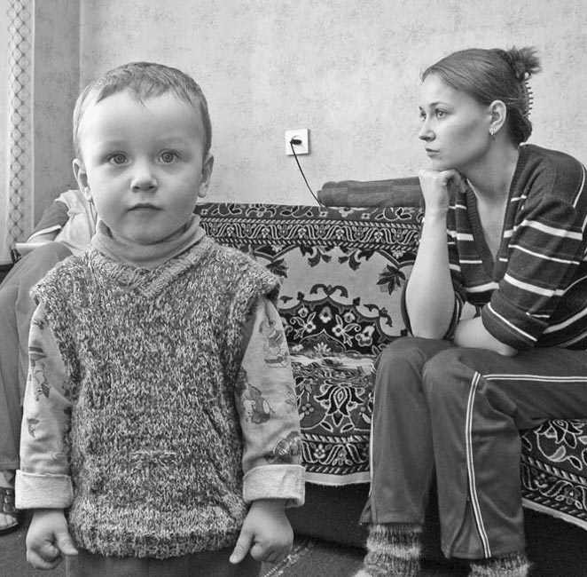
«Мать – Дитя»
В семье формируется способность любить другого человека, способность к эмоциональному контакту с другим. Главную роль в этом процессе играет мать. Отношение “мать – дитя” является первичной детерминантой человеческой нравственности, человеколюбия. В отношениях с матерью закладывается в ребенке первичный нравственный опыт, первичные нравственные представления и отношения. От матери зависит, каков будет нравственный опыт у ребенка. Дефицит материнской любви, а тем более её отсутствие, искажает нравственные чувства, негативно воздействуя на его нравственное становление.

Slide 6
С 1 марта 1996 года введен в действие новый Семейный кодекс Российской Федерации, принятый Государственной Думой 8 декабря 1995 года (Закон Российской Федерации от 29.12.95 № 223-ФЗ). Новое семейное законодательство, основная цель которого укрепление семьи, защита прав каждого отдельного человека в новых социально-экономических условиях развития нашего общества, не допускает произвольного вмешательства кого-либо в дела семьи, обеспечивает гарантии осуществления и охраны семейных прав граждан, а также устанавливает меры (правовые механизмы), понуждающие граждан к выполнению возложенных на них законом семейных обязанностей.

Slide 7
Личные и имущественные отношения супругов, детей, и других членов семьи регулирует семейное право.
В Росси официально признан гражданский брак, то есть зарегистрированный в органах записи актах гражданского состояния(ЗАГС).
Установлены 2 обязательных условия заключения брака:
Взаимное согласие лиц, вступающих в брак.
Достижение обоими брачного возраста – 18 лет.
Не допускается заключение брака :
между лицами, из которых хотя бы одно уже состоит в другом браке.
Между родственниками по прямой восходящей и нисходящей линии.
Между полнородными(два общих родителя ) и неполнородными(один общий родитель) братьями, сестрами.
Между усыновителями и усынавлеными
Между лицами, из которых хотя бы одно признаны судом, не дееспособным в случае душевной болезни, либо слабоумии.

Slide 8
Права и обязанности родителей и детей :
1. Родители обязаны воспитывать своих детей, заботиться об их физическом развитии и обучении, готовить к общественно полезным труду
2. Защита прав и интересов несовершеннолетних детей лежит на их родителях. Родители являются законными представителями своих несовершеннолетних детей и выступают в защиту их прав и интересов во всех учреждениях, в том числе судебных, без особого полномочия
3.Отец и мать имеют равные права и обязанности в отношении своих детей. Родители пользуются равными правами и несут равные обязанности своих детей и в случае, когда брак расторгнут. Все вопросы, относящиеся к воспитанию детей, решается обоими родителями по взаимному согласию. При отсутствии согласия спорный вопрос разрешается органами опеки и попечительства с участием родителей.

Slide 9
4.Родитель, проживающий отдельно от детей, имеет права общаться с ними и обязан принимать участие в их воспитании.
5. Родители обязаны содержать своих несовершеннолетних детей и не трудоспособных совершеннолетних детей, нуждающихся в помощи.
6.Родители или один из них могут быть лишены родительских прав, если будет установлена, что они уклоняются от выполнении своих обязанностей по воспитанию детей или зло употребляют своими родительскими правами, жестоко обращаются с детьми, оказывают вредное влияние на детей своим аморальным поведением.

Slide 10
Конвенция ООН о правах ребёнка
Конвенция – это международный юридический документ, признающий все права человека в отношении детей от 0 до 18 лет. Конвенция принята 20 ноября 1989 года.
На территории нашей страны Конвенция о правах ребёнка вступила в законную силу 15 сентября 1990 года. Это значит, что наше государство должно соблюдать все положения данной конвенции.

Slide 11
Статья 1.
Определение ребёнка- каждый человек до 18 лет считается, в соответствии с законом своей страны, ребёнком и обладает всеми правами, заключёнными в данной Конвенции.
Статья 2.
Предотвращение дискриминации.
Статья 3.
Наилучшее обеспечение интересов ребёнка.
Статья 4.
Осуществление прав.
Статья 5.
Воспитание в семье и развитие способностей ребёнка.
Статья 6.
Право на жизнь, выживание и развитие
Статья 7.
Имя и гражданство- каждый ребёнок имеет право на имя и гражданство при рождении, а также право знать своих родителей и рассчитывать на их заботу.

Slide 12
Статья 8.
Сохранение индивидуальности- государство должно уважать право ребёнка на сохранение своей индивидуальности, включая имя, гражданство и семейные связи, и должно помогать ребёнку в случае их лишения.
Статья 9.
Разлучение с родителями- ребёнок не должен разлучаться со своими родителями, кроме тех случаев, когда это делается в его интересах.
Статья 10.
Воссоединение семьи- если ребёнок и его родители живут в разных странах, то все они должны иметь возможность пересекать границы этих стран и въезжать в собственную, чтобы поддерживать личные отношения.
Статья 11.
Незаконное перемещение и возвращение.
Статья 12.
Взгляды ребёнка- ребёнок, в соответствии со своим возрастом и зрелостью, имеет право свободно выражать свои взгляды по всем затрагивающим его вопросам.

Slide 13
Статья 13.
Свобода выражения мнения- ребёнок имеет право свободно выражать своё мнение, искать, получать и передавать информацию любого рода, если только это не вредит другим людям, не нарушает государственную безопасность и общественный порядок.
Статья 14.
Свобода мысли, совести и религии- государство должно уважать право ребёнка на свободу мысли, совести и религии. Родители или опекуны ребёнка должны разъяснить ему то право.
Статья 15.
Свобода ассоциации.
Статья 16.
Защита прав на личную изнь- каждый ребёнок имеет право на личную жизнь. Никто не имеет права вредить его рпутации, а такж входить в его дом и читать его письма без разрешения. Ребёнок имеет право на защиту от незаконного посягательства на его честь и репутацию.
Статья 17.
Доступ к соответствующей информации.

Slide 14
Статья 18.
Ответственность родителей.
Статья 19.
Защита от злоупотреблений и небрежного отношения.
Статья 20.
Защита ребёнка, лишеннго семьи.
Статья 21.
Усыновление.
Статья 22.
Дети-беженцы.
Статья 23.
Дети-инвалиды.
Статья 24.
Здоровье и здравоохранение.
Статья 25.
Периодическая оценка при попечении

Slide 15
Статья 26.
Социальное обеспечение.
Статья 27.
Уровень жизни.
Статья 28.
Образование.
Статья 29.
Цели образования.
Статья 30.
Дети, принадлежащие к меньшинствам и коренному населению.
Статья 31.
Отдых, досуг и культурная жизнь.
Статья 32.
Детский труд- государство должно защищать ребёнка от опасной, вредной и непосильной работы. Работа не должна мешать образованию и духовно-физическому развитию ребёнка.

Slide 16
Статья 33.
Незаконное употребление наркотических средств.
Статья 34.
Сексуальная эксплуатация.
Статья 35.
Торговля, контрабанда и похищение.
Статья 36.
Другие формы эксплуатации.
Статья 37.
Пытки и лишение свободы.
Статья 38.
Вооружённые конфликты.
Статья 39.
Восстановительный уход.

Slide 17
Статья 40.
Отправление правосудия в отношении несовершеннолетних правонарушителей.
Статья 41.
Применение наивысших норм.
Статья 42.
Соблюдение и вступление в силу.
Статьи 43-54
Касаются того, как взрослые и государства должны сообща обеспечивать все права детей.

Slide 18
